Slide 2
TỚ NHỚ CẬU
BÀI 18
BÀI 18
TIẾT 3
VIẾT

Slide 3
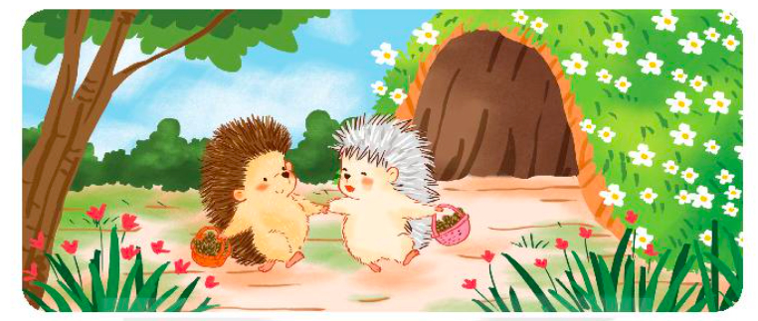
NGHE- VIẾT
NHÍM NÂU KẾT BẠN
Nghe - viết.
Bài tập chính tả: g/ gh.
Bài tập lựa chọn.

Slide 4
Nhím nâu kết bạn
Thấy nhím trắng tốt bụng, nhím nâu đã nhận lời kết bạn. Cả hai cùng trang trí chỗ ở cho đẹp. Chúng trải qua những ngày vui vẻ, ấm áp vì không phải sống một mình giữa mùa đông lạnh giá.

Slide 5
Các từ dễ viết sai
trang trí
giữa
lạnh giá
trắng

Slide 6
VIẾT BÀI
Học sinh viết bài vào vở ô li

Slide 7
Chọn g hoặc gh thay cho ô vuông.
Quả ấc nào mà chín
Cũng ặp được mặt trời.
(Theo Nguyễn Đức Quang)
g
g
g
Suối ặp bạn rồi
óp thành sông lớn.
Sông đi ra biển
Biển thành mênh mông
(Theo Nguyễn Bao)
G
Nắng é vào cửa lớp
Xem chúng em học bài
(Theo Nguyễn Đức Quang)
gh

Slide 8
Chọn a hoặc b
a) Tìm từ ngữ có tiếng chứa iu hoặc ưu.
iu
ưu
lưỡi rìu,
trìu mến, …
về hưu,
quả lựu ....
b) Tìm từ ngữ có tiếng chứa iên hoặc iêng.
iên
iêng
cô tiên,
miến lươn, …
khiêng kiệu,
thiêng liêng....

